Slide 1





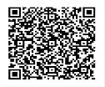


安互保
ANHUBO
公众责任相互保险服务平台
建筑消防安全风险评估及追溯
相互保险组织运营服务----资质申请、会员发展、风险控制、基金管理

Slide 2








目录
01
现状
预防：风险无法量化评估，不做预防或成本高
风险：低频巨灾,赔偿额巨大
03
现有成果
行业资质背书
里程碑
发明专利
国家创新基金无偿资助
02
解决方案
预防服务：为每个场所提供免费红绿灯系统
可视化:将不可量化的风险和预防行为进行量化
数据服务：生成物业相对应的安全趋势,针对性的降低安全风险
安互保
2
of
13

Slide 3

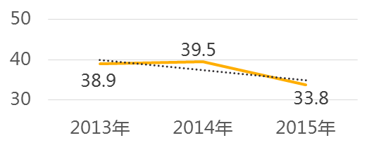

隐性刚需
2015年火灾共造成2854人伤亡、39.5亿元经济损失
2015年部分特重大火灾案例
国内三年火灾统计
商场
商铺
宾馆 饭店
车站 机场
批发市场
物流市场
广东惠州义乌小商品批发市场火灾事故 | 17人死亡
河南郑州市金水区居民楼火灾 | 13人死亡
云南昆明东盟联丰农产品商贸中心火灾事故 | 12人死亡
河南鲁山康乐园老年公寓火灾 | 38人死亡
天津港特大火灾爆炸事故 | 165人死亡
浙江玉环住宅公寓楼火灾 | 8人死亡
山东东营化工厂爆炸事故 | 13人死亡
安徽芜湖小吃店燃气爆炸事故 | 17人死亡
开放式场所
单位：万起
超市 餐馆
KTV 桑拿
展览馆
加油站
电影院
酒吧 网吧
半开放式场所
学校
工厂
办公室
危险品
仓库
封闭式场所
住宅
单位法人承担责任（包括刑事责任）
所有建筑和场所都有安全风险
中华人民共和国
消防法
需要安全风险的预防和保障
安互保
3
of
13

Slide 4
主要痛点
压力巨大
社会稳定和财政问题
政府部门
管不了
增加监管救援预算
监管部门
没有
预防
或
成本高
部门依法监管
单位全面负责
公民积极参与
警力资源限制
户籍化重点单位管理系统
行政干预
风险无法评估
公共安全
领域
物业公司
建筑管理方
责任和压力
社会矛盾
落实责任难、管不好、不管、没有安全意识
第三方防灾服务供应商
成本矛盾
预防
安全管理
粗放型
被动型
相对高频
公共服务市场化
花钱应付
安全
风险
低频
巨灾
侥幸
心理
风险特性
设施设备供应商
区域化 生意难
家庭和中小企业
没有保障
或成本高
保障
购买财险
要求费率低购买意愿低
空白长尾市场
以利润为导向
现有财险业态与中小客户需求的矛盾
产品：大数法则 基于概率的对赌
道德风险、逆向选择
商业财险公司
2015年建筑财险市场
大中型企业
销售：效率低、成本高
有钱有意愿
0.2万亿
安互保
4
of
13

Slide 5






解决方案
预防服务：为每个场所免费提供红绿灯系统
交通公共安全管理系统
建筑公共安全风险评估及追溯工具
建筑使用单位
本质安全
建筑管理单位
个人安全信用
单位安全信用
建筑安全指数
霍桑效应
社交属性
红绿灯
风险偏差补偿机制
场所
三色预警
场所
三色预警
场所
三色预警
设施
设备
安全智库
单位安全
工作标准
APP
为建筑公共安全管理服务
个人
二维码 NFC
后台
APP
摄像头、测速系统
行为记录、预警和查询
安互保
5
of
13

Slide 6
解决方案
数据服务：用数据链接预防+保障，优化行业生态，实现帕累托改进
政府部门
4
监管部门
提高监管
质量和效率
监管辅助
设施设备供应商
增加生意量
防灾减灾服务
第三方防灾服务供应商
行业电商
3
8
5
建筑公共安全
风险管理市场化
相互保险组织
反欺诈模型
用户
基金
管理
1
风险控制
6
高效率发展和管理会员
盈余分配
用户
预防和保障
成本降低
风险评估
7
2
免费风险预防工具服务
1
理赔服务
6
安互保
6
of
13

Slide 7
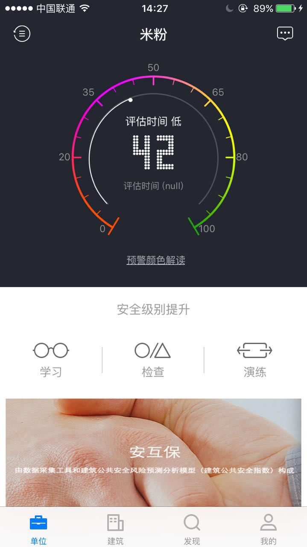
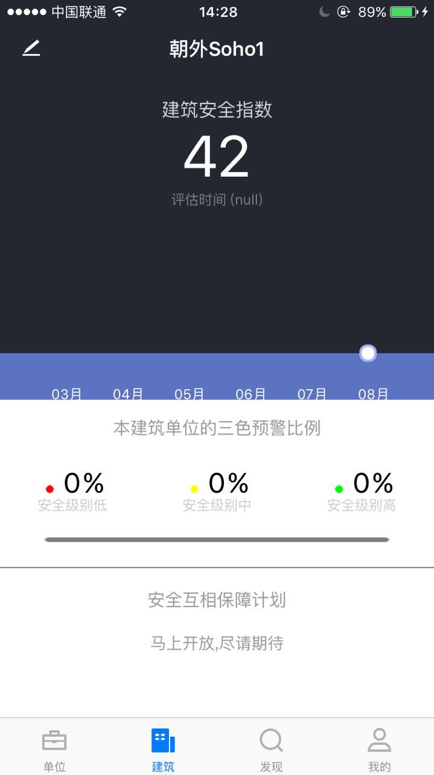
解决方案
预防风险：单位安全指数
通过安全指数量化反映单位的安全情况.收集人,物等的信息,通过安互保,量化展示单位以及建筑的安全风险情况
7
of
13

Slide 8
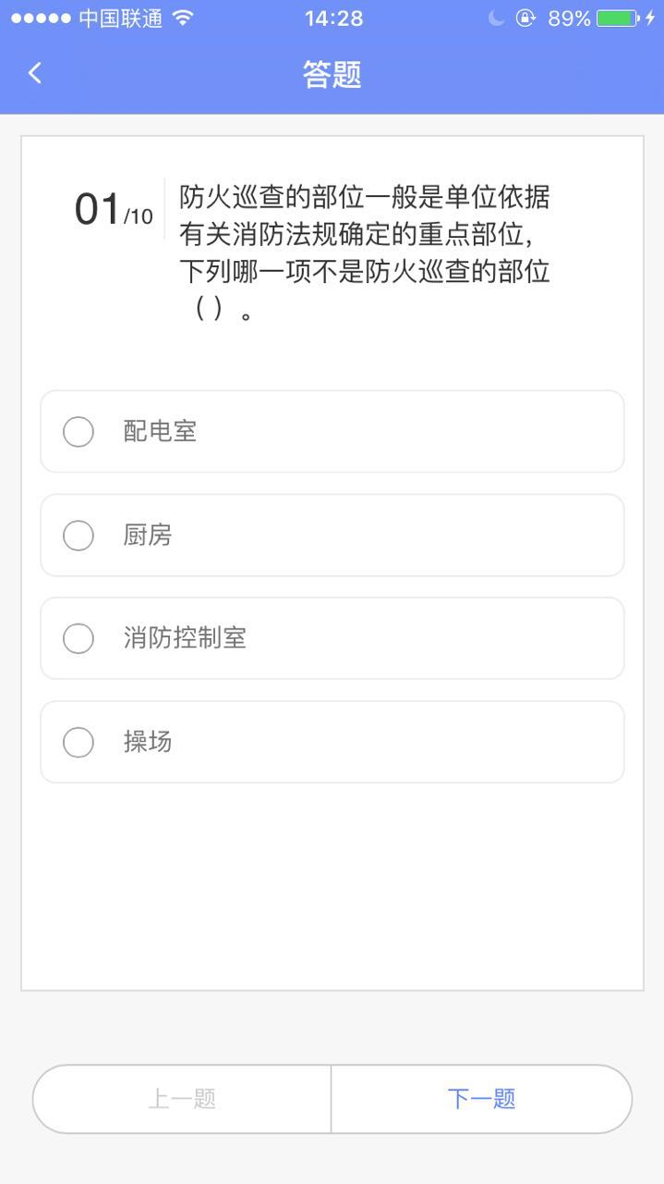
解决方案
预防风险：知识水平
在学习过程中,让员工了解员工应知应会,消防器材使用规则,丰富员工的知识水平,快速了解消防安防知识
8
of
13

Slide 9
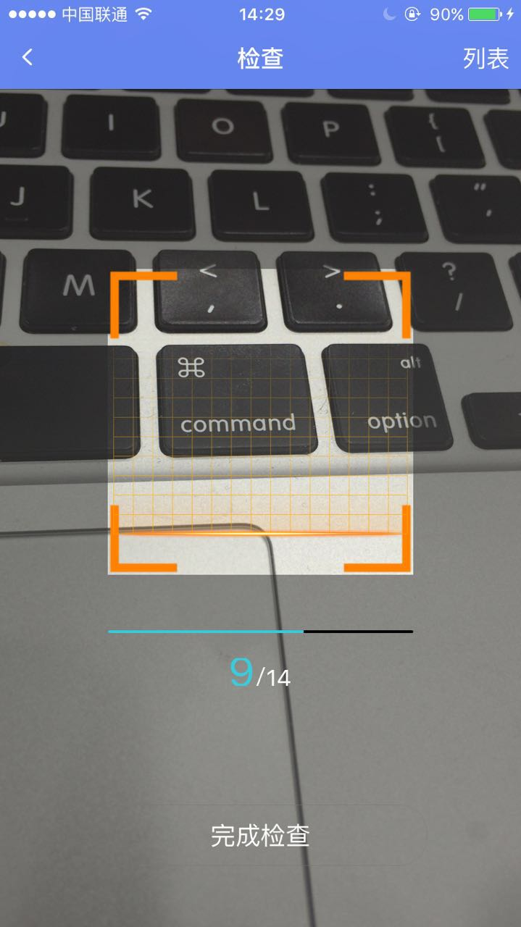
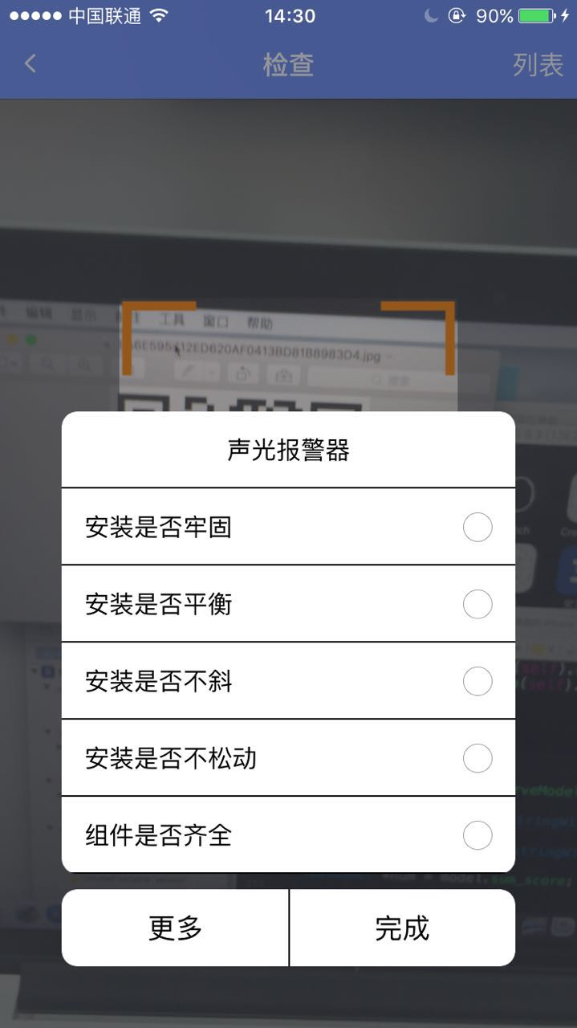
解决方案
预防风险：设备检查和巡查
设备检查:定时进行检查,了解设备的使用情况,并且对设备检查结果进行记录分析
区域巡查:增加区域巡查标识,巡查时巡查人员扫描标识,后台即可获取当前的巡查时间,巡查人,生成巡查路线图,确保安防计划按时按量的实施
9
of
13

Slide 10
解决方案
可视化
通过对上述信息的收集,可以将本不可量化的预防风险工作进行可视化.
在安互保后台,可以查看物业整体的设备信息,人员信息以及设备使用情况,消防测试结果,区域巡查图等与建筑安全相关的信息
10
of
13

Slide 11
解决方案
数据服务：用数据链接预防+保障，优化行业生态，实现帕累托改进
根据建筑和单位下的人和物生成的数据,进行大数据处理,从而获取建筑和单位的安全情况,并且在时间累积下,可以针对性的推出改进意见
11
of
13

Slide 12
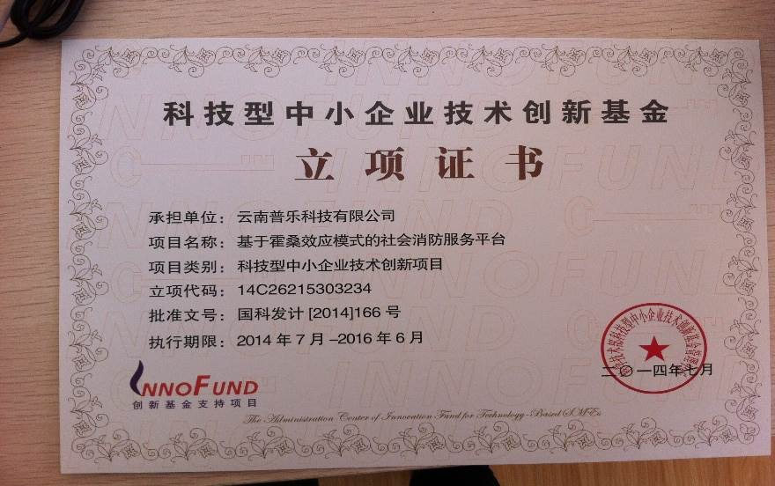
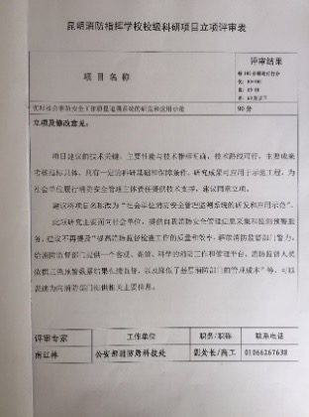
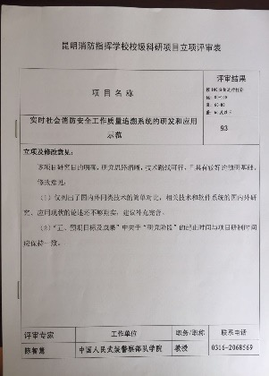
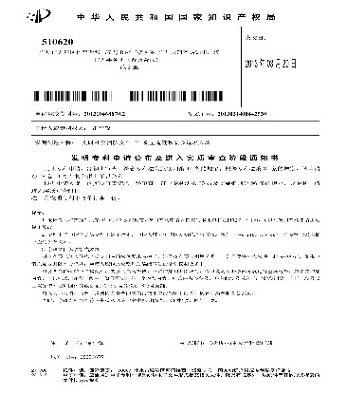
现有成果
行业资质背书
发明专利
国家创新基金无偿资助
公安部消防局科研项目
建筑消防安全风险评估和追溯方法
2012年11月
安互保
7
12
of
of
10
13

Slide 13
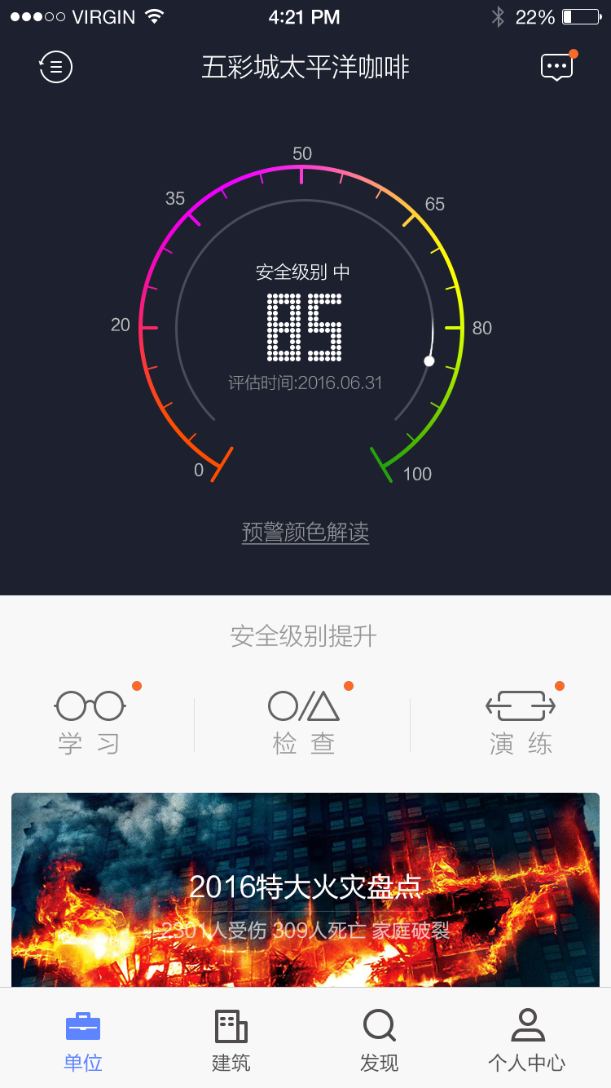
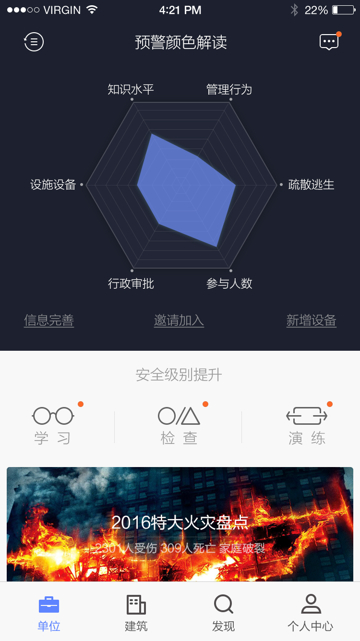
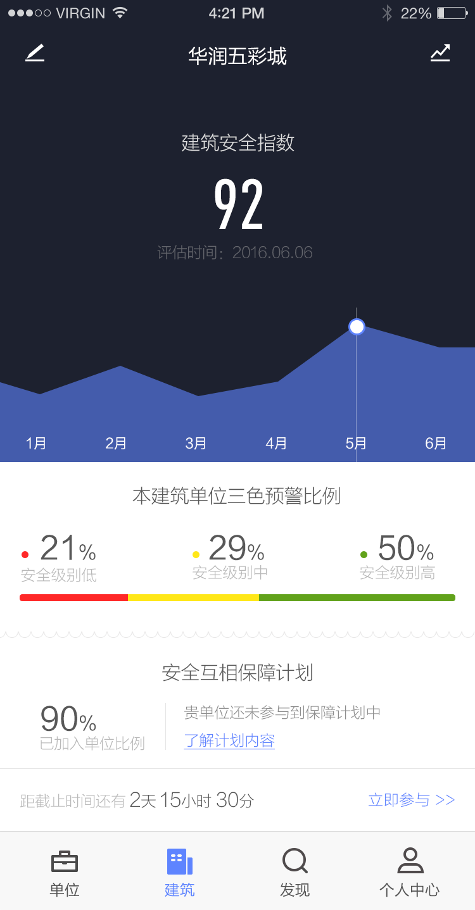
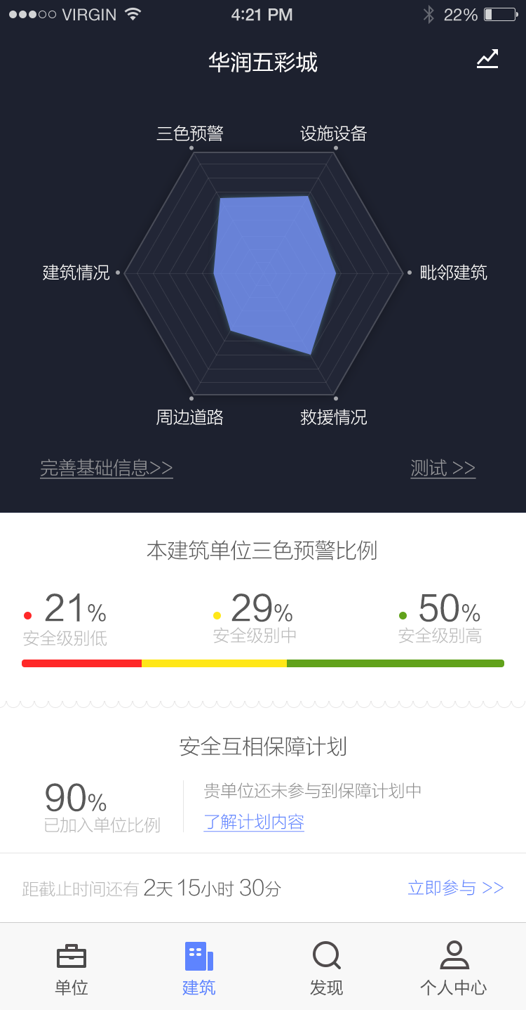
现有成果
安互保
13
of
13

Slide 14

THANK YOU
雷华锋 . 创始人 . CEO
P . 13518706607
E . leihf@anhubo.com
H . www.anhubo.com
安互保
ANHUBO

